Slide 1
사회적요인이
R을 이용한 다중 선형 회귀 분석
영향
기대수명에 미치는
통계학과
심정은
양수형
이혜진

Slide 2
목
차
01 전처리
1. NA 제거
2. KNN
3. Data set
02 데이터 분석
1. Assumption
2. Outlier & Influential Point
3. Log transformation
4. Variable selection
5. Multiple collinearity
6. Model selection
03 한계점

Slide 3
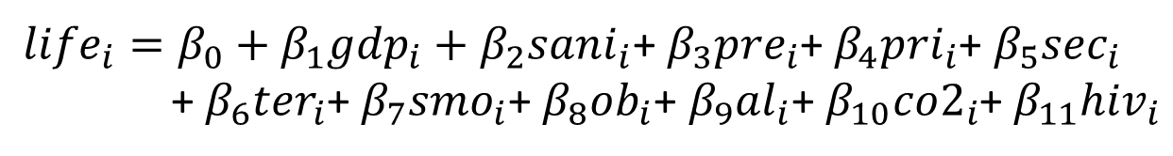
00 목적_
01 전처리
02 데이터분석
03한계점
기대 수명과 사회적 요인 간의 관계 모델 적합.
${life}_{i}=β_{0}+β_{1}{gdp}_{i}+β_{2}{sani}_{i}$+ $β_{3}{pre}_{i}$+ $β_{4}{pri}_{i}$+ $β_{5}\sec_{i}$
+ $β_{6}{ter}_{i}$+ $β_{7}{smo}_{i}$+ $β_{8}{ob}_{i}$+ $β_{9}{al}_{i}$+ $β_{10}{co2}_{i}$+ $β_{11}{hiv}_{i}$
A. life : Life expectancy at birth, total(year) / 2015
B. gdp : GDP per capita (current US$) / 2016
C. sani : Improved sanitation facilities (% of population with access) / 2015
D. pre : Gross enrollment ratio, pre-primary, both sex (%) / 2015
E. pri : Gross enrollment ratio, primary, both sex (%) / 2015
F. sec : Gross enrollment ratio. secondary, both sex (%) / 2015
G. ter : Gross enrollment ratio. tertiary, both sex (%) / 2015
H. smo : smoking 2013 daily cigarette, both sexed, aged-standardized rate / 2013
I. ob : prevalence of obesity, BMI >= 25, 18+, age-standardized estimate / 2016
J. al : Total alcohol consumption per capita
(liters of pure alcohol, projected estimates, 15+ years of age) / 2015
K. co2 : CO2 emissions (metric tons per capita) / 2014
L. hiv : Prevalence of HIV, total (% of population ages 15-49) / 2016
Life Expectancy
03 / 20

Slide 4
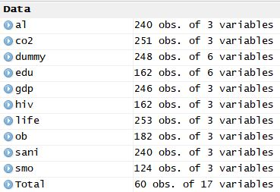
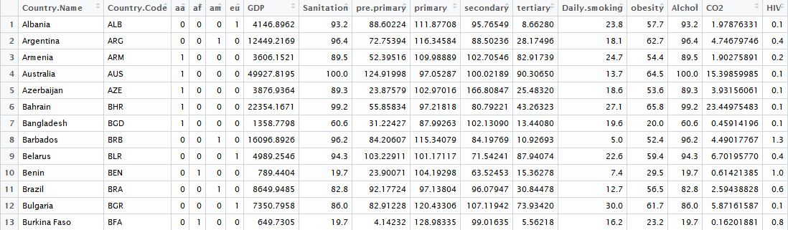
01 전처리_NA 제거
01 전처리
02 데이터분석
03한계점
Life Expectancy
04 / 20

Slide 5
01 전처리_KNN (K-Nearest Neighbor)
01 전처리
02 데이터분석
03한계점
1NN
3NN
Life Expectancy
05 / 20

Slide 6
01 전처리_KNN
01 전처리
02 데이터분석
03한계점
KNN <- function(data, year){
if(length(which(is.na(data[,year]))) == 0) return(data[,c(1,2, year)])
na.row <- which(is.na(data[, year]))
for(i in 1:length(na.row)){
col <- !is.na(data[na.row[i],])
collected.col <- data[, col]; ncol <- length(collected.col)-2
key <- collected.col[na.row[i],]
index <- complete.cases(collected.col)
non.na <- collected.col[index,]
d <- apply(as.data.frame(non.na[,-c(1,2)]), 1, "-", key[,-c(1,2)])
d2 <- unlist(d) ^ 2
d2.matrix <- as.data.frame(matrix(d2, length(d2)/ncol, ncol, byrow = T))
colnames(d2.matrix) <- colnames(non.na)[-c(1, 2)]
p.length <- apply(c, 1, sum)
o.p <- order(p.length)
n.point <- o.p[which(!is.na(data[o.p, year]))][1:5]
n.data <- data[n.point, year]
data[na.row[i], year] <- mean(n.data, na.rm = T)
}
return(data[,c(1, 2, year)])
}
key observation에서 NA가 아닌 열 추출
Euclidean distance
기준 년도에서 NA가
아닌 국가들 중,
key observation과 거리의
합이 가장 가까운
5개의 국가 선출.
Life Expectancy
06/20

Slide 7
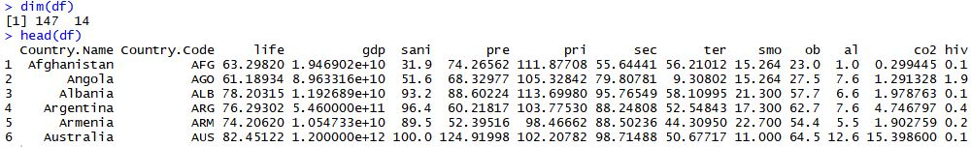
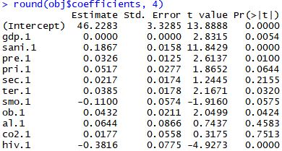
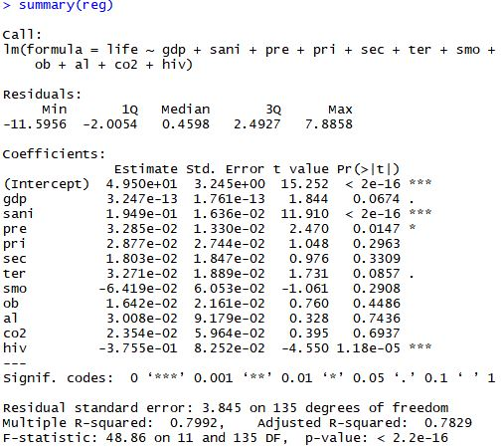
01 전처리_Data set
01 전처리
02 데이터분석
03한계점
Life Expectancy
07 / 20

Slide 8
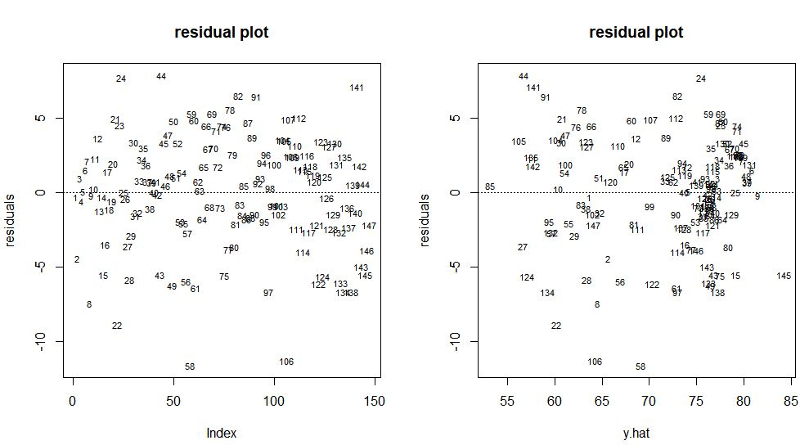
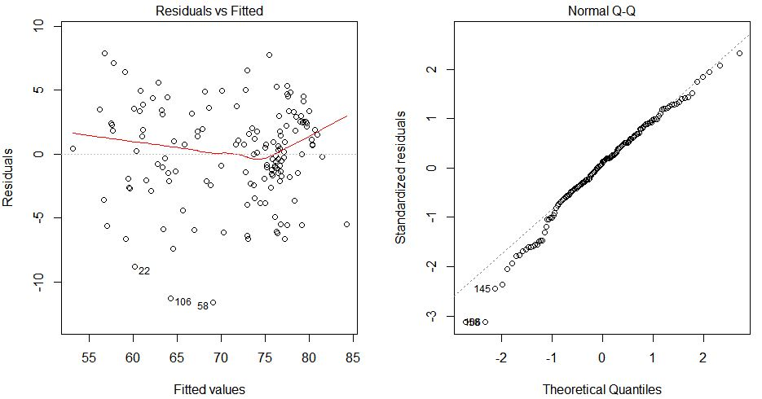

02 데이터 분석_Assumption test
01 전처리
02 데이터분석
03한계점
Heteroscedasticity
Normality
Independency
Life Expectancy
08 / 20

Slide 9
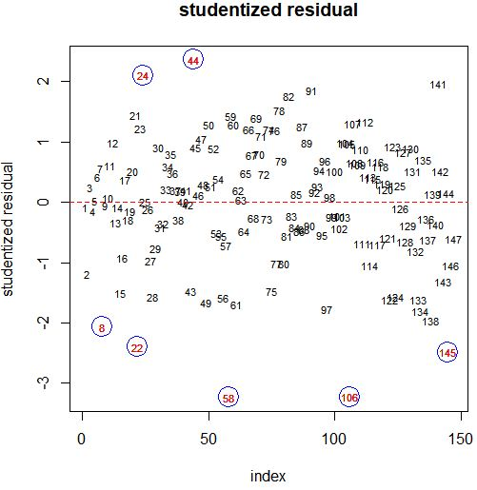
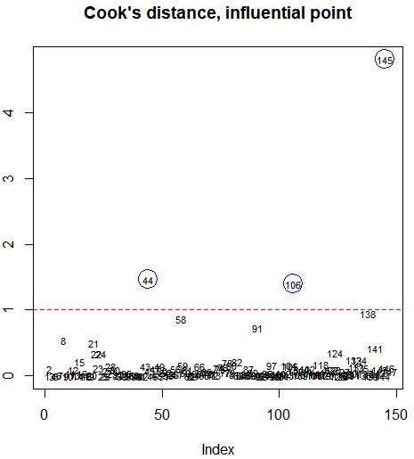
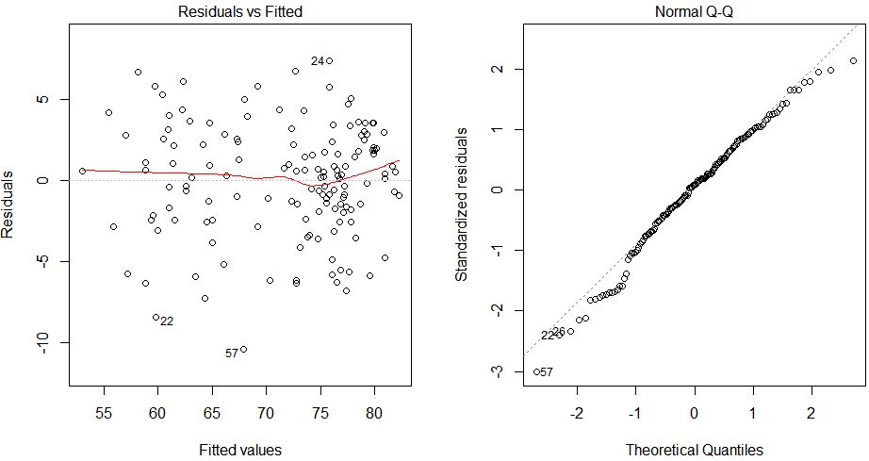
02 데이터 분석_Outlier & Influential points
01 전처리
02 데이터분석
03한계점
Life Expectancy
09 / 20

Slide 10
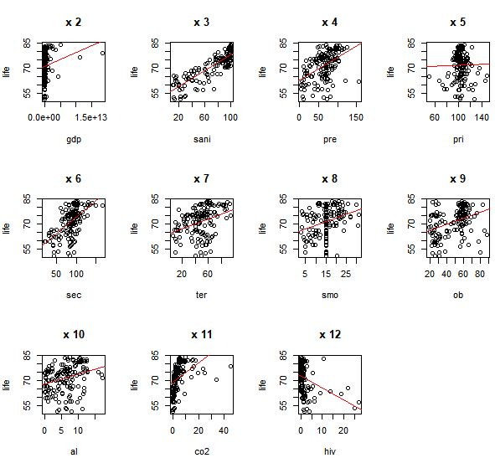
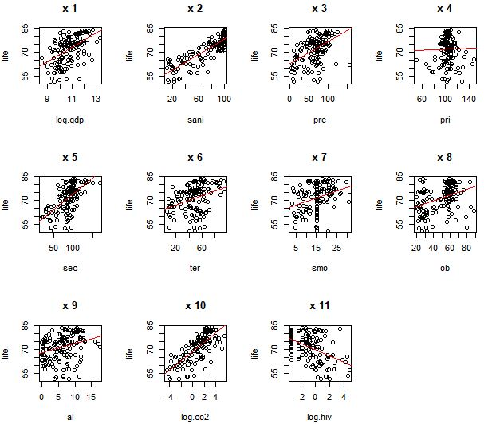



02 데이터 분석_Log transformation
01 전처리
02 데이터분석
03한계점
Life 와 각 설명 변수 별 scatter plot
Log transformation 하의 scatter plot
$$\log_{10}{gdp}_{i}$$
$$\log_{2}{co2}_{i}$$
$$\log_{2}{hiv}_{i}$$
Life Expectancy
10 / 20

Slide 11
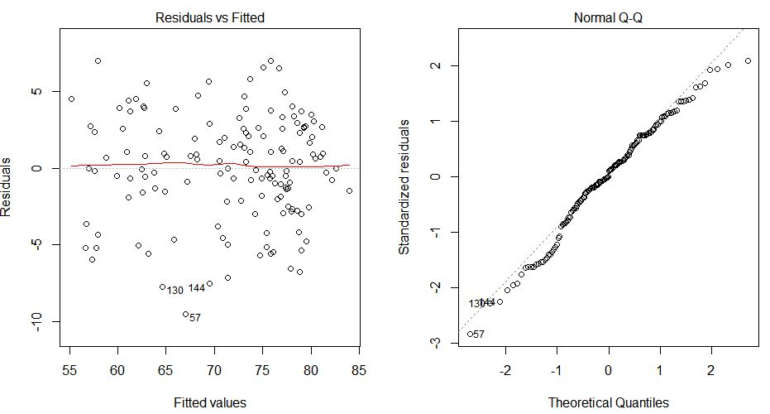
02 데이터 분석_Log transformation
01 전처리
02 데이터분석
03한계점
Life Expectancy
11 / 20

Slide 12
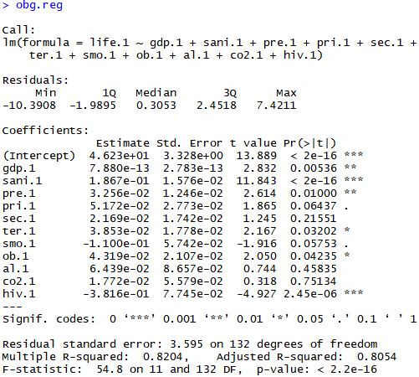
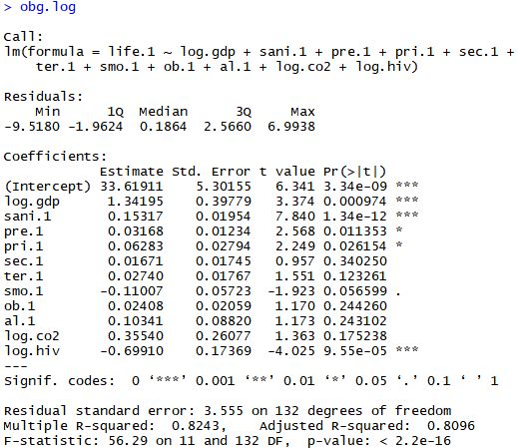
02 데이터 분석_Log transformation
01 전처리
02 데이터분석
03한계점
기존 model
log transformation model
Life Expectancy
12 / 20

Slide 13
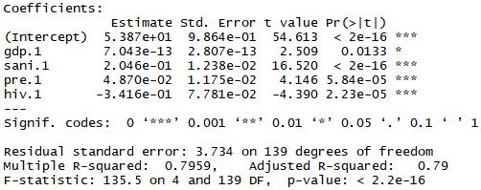
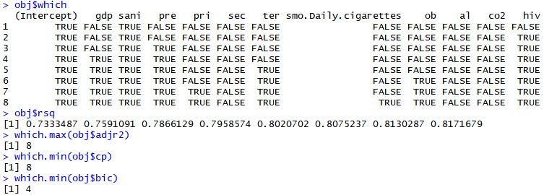
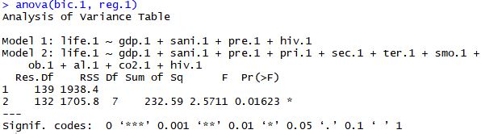
02 데이터 분석_Variable selection
01 전처리
02 데이터분석
03한계점
life ~ gdp + sani + pre+ hiv
Life Expectancy
13 / 20

Slide 14
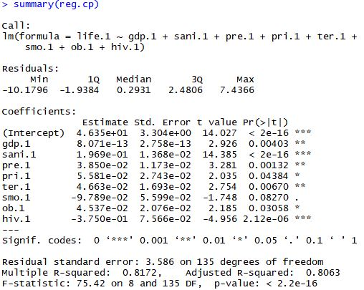
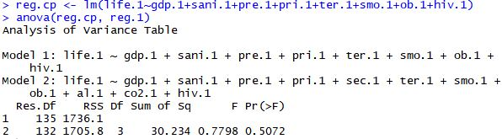
02 데이터 분석_Variable selection
01 전처리
02 데이터분석
03한계점
life ~ gdp + sani + pre+ pri + ter + smo + ob + hiv
Life Expectancy
14 / 20

Slide 15
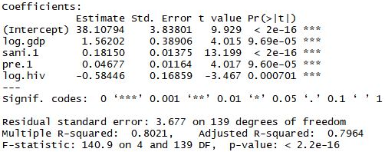
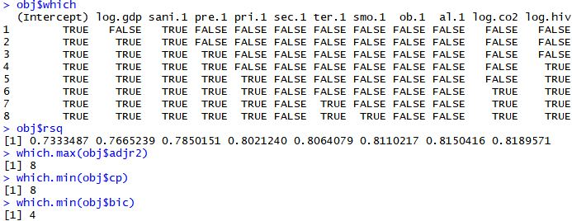
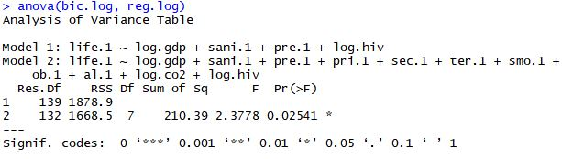
02 데이터 분석_Variable selection (log transformation)
01 전처리
02 데이터분석
03한계점
life ~ log10gdp + sani + pre+ log2hiv
Life Expectancy
15 / 20

Slide 16
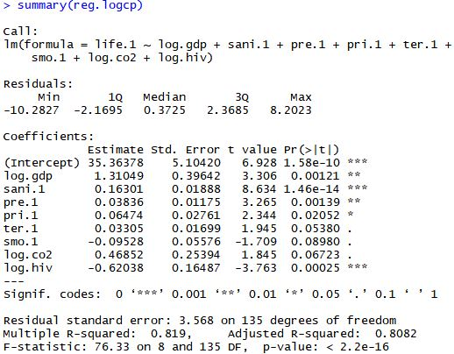
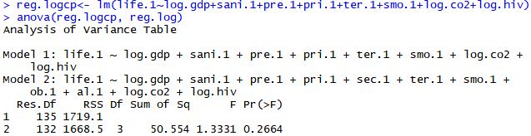
02 데이터 분석_Variable selection (log transformation)
01 전처리
02 데이터분석
03한계점
life ~ log10gdp + sani + pre+ pri + ter + smo + log2co2 + log2hiv
Life Expectancy
16 / 20

Slide 17
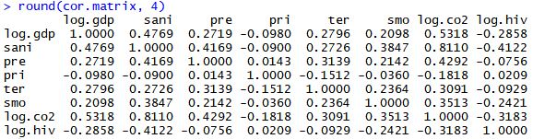

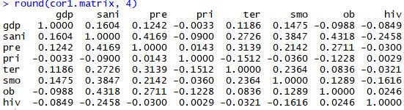
02 데이터 분석_Multiple collinearity
01 전처리
02 데이터분석
03한계점
<non log transformation reduced model>
<log transformation reduced model>
Life Expectancy
17 / 20

Slide 18
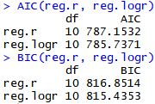
02 데이터 분석_Model selection
01 전처리
02 데이터분석
03한계점
Life Expectancy
18 / 20

Slide 19
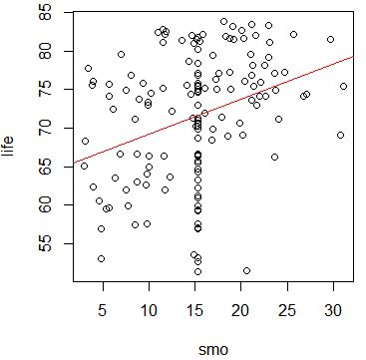
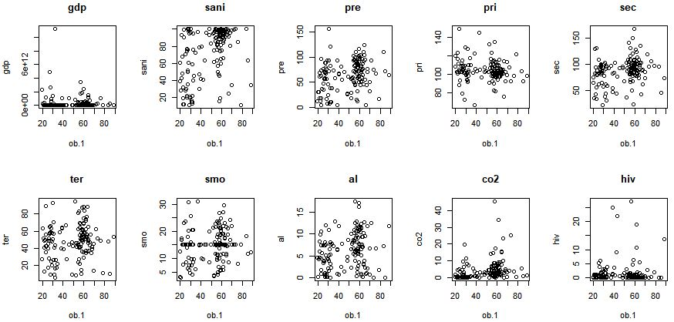
03 한계점_
01 전처리
02 데이터분석
03한계점
시점 통일 불가능.
Log transformation 순서
Heteroscedasticity 처리 - WLS
BIC, Mallow Cp 차이
Obesity cluster
Smoking의 beta coefficient 차이
기대 수명과 사회적 요건 간의 관계 해석
Life Expectancy
19 / 20

Slide 20
Thank You
1. 김명중, 박범조. R을 이용한 분위수회귀 분석： 경제외적 요인이 기대수명에 미치는 영향,
DKU 미래산업연구소_ 단국대학교 산업연구 37권 2호, 2013, p33-68.
최용옥, 급속한 기대수명 증가의 함의(Longevity Risk in Korea), KDI FOCUS, NO.69, (Korea Development Institute), 2016, p3
https://data.worldbank.org
https://data.humdata.org/dataset/prevalence_of_hiv_total_of_population_aged_15-49/resource/c5f56338-471b-4aaf-b5b9-b1f7db160bc1
http://www.datamarket.kr/xe/board_BoGi29/9880
http://www.saedsayad.com/k_nearest_neighbors_reg.htm

